Slide 1

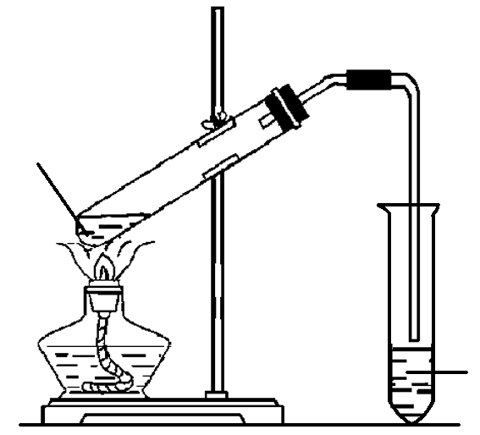
有关烃的衍生物的实验
1.乙酸乙酯的制备
装置图 | 特别提醒
①试剂加入顺序：先加乙醇，后边摇动试管边慢慢加
入浓硫酸和乙酸；
②用小火加热，防止大量蒸出反应物；
③导管不能插入碳酸钠溶液中，防止倒吸；
④实验现象：有无色油状、比水轻的液体生成，具有香
味；
⑤碳酸钠溶液可反应掉乙酸乙酯中的乙酸，溶解乙醇，
降低乙酸乙酯的溶解度；
⑥不能用NaOH代替Na₂CO₃ ，因为NaOH溶液碱性很强，
会使乙酸乙酯水解，重新生成乙酸和乙醇；
⑦浓硫酸的作用：催化剂和吸水剂；
⑧浓硫酸吸水和将乙酸乙酯蒸出，可使平衡正向移动，
提高产率。
冰醋酸
乙醇
浓硫酸
饱和
碳酸钠
溶液

Slide 2


2.乙醇的催化氧化
实验操作
实验现象
方程式及结论
①在酒精灯上灼
烧铜丝
铜丝表面变黑
2Cu+O₂ 2CuO
②将红热的铜丝
插入到乙醇中
CuO+CH₃CH₂OH Cu+CH₃CHO+H₂O
结论：乙醇被氧化，铜作催化剂
铜丝又变红

Slide 3

3.醛基的检验
（1）银镜反应
实验操作
实验现象
方程式及结论
向1 mL 2%的硝酸银溶
液中滴加2%的稀氨水
先生成白色沉淀，
后沉淀溶解
Ag⁺+NH₃·H₂O====AgOH↓+NH₄⁺
AgOH+2NH₃·H₂O====［Ag(NH₃)₂］⁺+OH⁻+2H₂O
向上述盛有银氨溶液
的试管中加入3滴乙
醛溶液，水浴加热
2［Ag(NH₃)₂］⁺+2OH⁻+CH₃CHO CH₃COO⁻+NH₄⁺
+2Ag↓+3NH₃+H₂O
结论：—CHO具有还原性
试管内壁出现光
亮的银镜

Slide 4
（2）醛基被氢氧化铜氧化反应
实验操作 | 实验现象 | 方程式及结论
在硫酸铜溶液中加入过量的氢氧化钠溶液，得到新制的氢氧化铜浊液
生成蓝色沉淀
Cu²⁺+2OH⁻====Cu(OH)₂↓
加入乙醛溶液，
加热
CH₃CHO+2Cu(OH)₂+NaOH CH₃COONa
+ Cu₂O↓+3H₂O
结论：—CHO具有还原性
生成红色沉淀

Slide 5
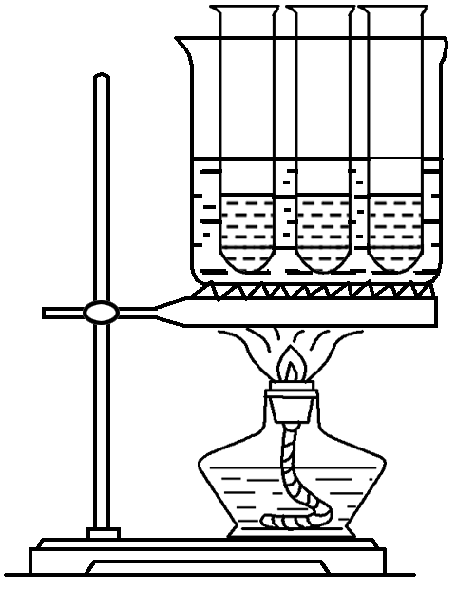
4.乙酸乙酯的水解
装置图 | 试 剂 | 现 象 | 结论
①②③
①乙酸乙酯+水
②乙酸乙酯+稀硫
酸
③乙酸乙酯+氢氧
化钠溶液
在硫酸作用下水解
反应是可逆反应；
在NaOH作用下彻
底水解
①酯层不变
②酯层变薄
③酯层消失

